Slide 1
Γεωργική Χημεία
Ελληνική Δημοκρατία
Τεχνολογικό Εκπαιδευτικό Ίδρυμα Ηπείρου
Ενότητα 3: Χημικός δεσμός, μοριακές απεικονίσεις
Γεώργιος Παπαδόπουλος

Slide 2
Ανοιχτά Ακαδημαϊκά Μαθήματα στο ΤΕΙ Ηπείρου
Τμήμα Τεχνολόγων Γεωπόνων
Γεωργική Χημεία
Ενότητα 3: Χημικός δεσμός, μοριακές απεικονίσεις
Γεώργιος Παπαδόπουλος
Καθηγητής
Άρτα, 2015

Slide 3
Άδειες Χρήσης
Το παρόν εκπαιδευτικό υλικό υπόκειται σε άδειες χρήσης Creative Commons.
Για εκπαιδευτικό υλικό, όπως εικόνες, που υπόκειται σε άλλου τύπου άδειας χρήσης, η άδεια χρήσης αναφέρεται ρητώς.

Slide 4
Χρηματοδότηση
Το έργο υλοποιείται στο πλαίσιο του Επιχειρησιακού Προγράμματος «Εκπαίδευση και Δια Βίου Μάθηση» και συγχρηματοδοτείται από την Ευρωπαϊκή Ένωση (Ευρωπαϊκό Κοινωνικό Ταμείο) και από εθνικούς πόρους.
Το έργο «Ανοικτά Ακαδημαϊκά Μαθήματα στο TEI Ηπείρου» έχει χρηματοδοτήσει μόνο τη αναδιαμόρφωση του εκπαιδευτικού υλικού.
Το παρόν εκπαιδευτικό υλικό έχει αναπτυχθεί στα πλαίσια του εκπαιδευτικού έργου του διδάσκοντα.

Slide 5
Σκοποί ενότητας
Σκοπός της ενότητας είναι οι φοιτητές να κατανοήσουν την έννοια του χημικού δεσμού και των μοριακών απεικονίσεων

Slide 6
Τα στοιχεία του Group 14.
Από αριστερά στα δεξιά: Carbon, silicon, germanium, tin
Εικόνα από Atkins and Jones, Molecules, Matter and change. 3rd edition, WH Freeman, NY.

Slide 7
Τα στοιχεία του Group 16.
Από αριστερά στα δεξιά: oxygen, sulfur, selenium and tellurium
Υπάρχει τάση από το αμέταλλο στο μέταλλο
Εικόνα από Atkins and Jones, Molecules, Matter and change. 3rd edition, WH Freeman, NY.

Slide 8
Τα στοιχεία της τετάρτης περιόδου.
Πάνω γραμμή: scandium, titanium, vanadium, chromium and manganese
Κάτω γραμμή: iron, cobalt, nickel, copper and zinc
Εικόνα από Atkins and Jones, Molecules, Matter and change. 3rd edition, WH Freeman, NY.

Slide 9
Χημικός δεσμός
H₂O, NH₃, CH₄, CO₂, NH₄⁺, NH₄NO₃

Slide 10
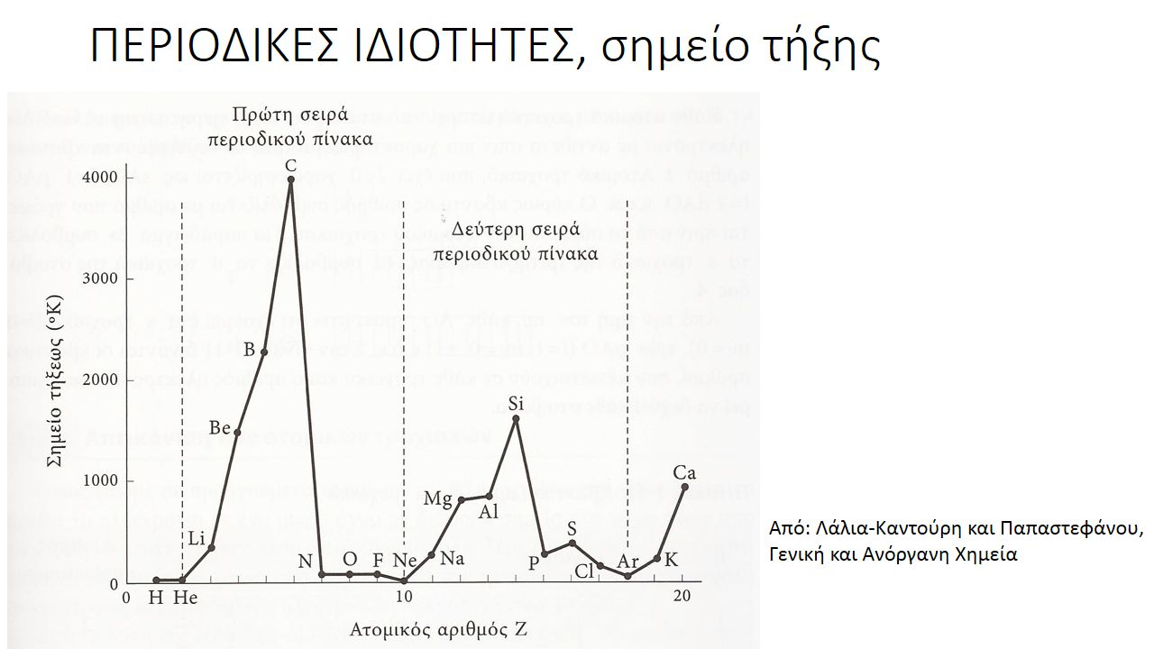

Slide 12
×
×
H₂O H O H
2e^{- g} 8e⁻ 2e⁻
×
×
×
×
H – O – H
Ομοιοπολικός χημικός δεσμός
×
×
H – O – H
×
×
Μονήρη ζεύγη

Slide 13
CH₄ μεθάνιο (αέριο του θερμοκηπίου)
H
Ι
H
H – C – H
H
Ι
H
H
C
H
H
C
H
H
H
Απλός δεσμός

Slide 14
NH₃
×
×
×
×
×
×
H – N – H
H
C
H
H
H
×
×
N
×
×
×
×
Ι
H
H
H

Slide 15
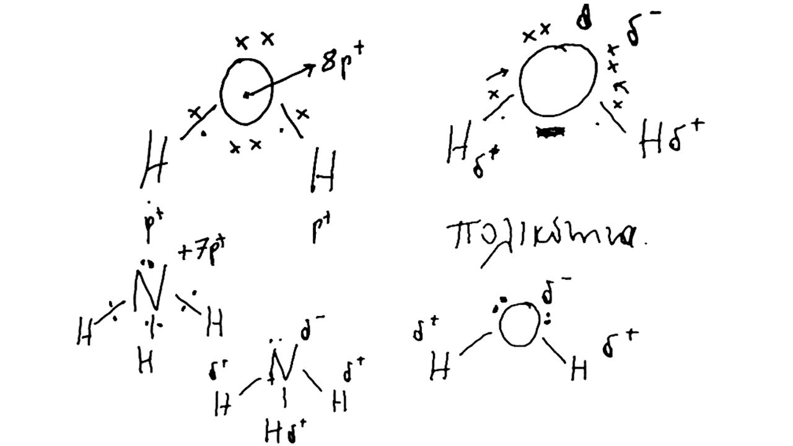

Slide 16
H₂
H – H
×
×
H₂O
H – O – H
×
×
×
×
H – N – H
NH₃
Ι
H

Slide 17
Ετεροπολικός ή ιοντικός δεσμός
NaCl Na → Na⁺ + e⁻
Cl + e⁻ → Cl⁻

Slide 18
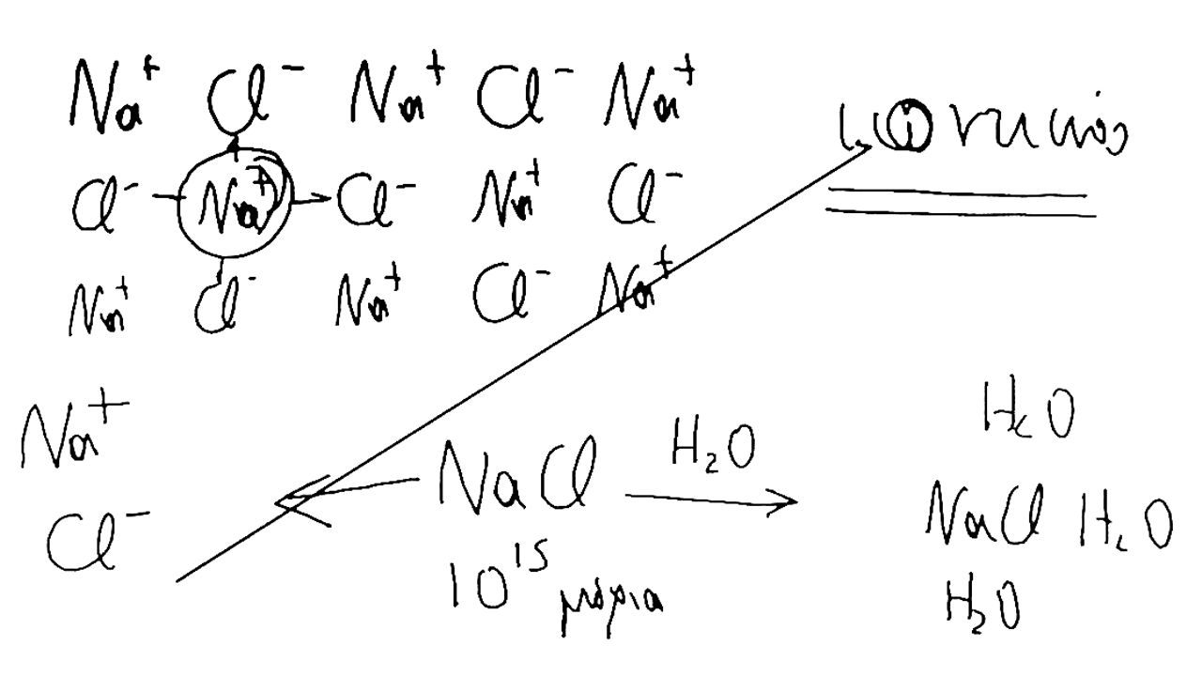

Slide 20
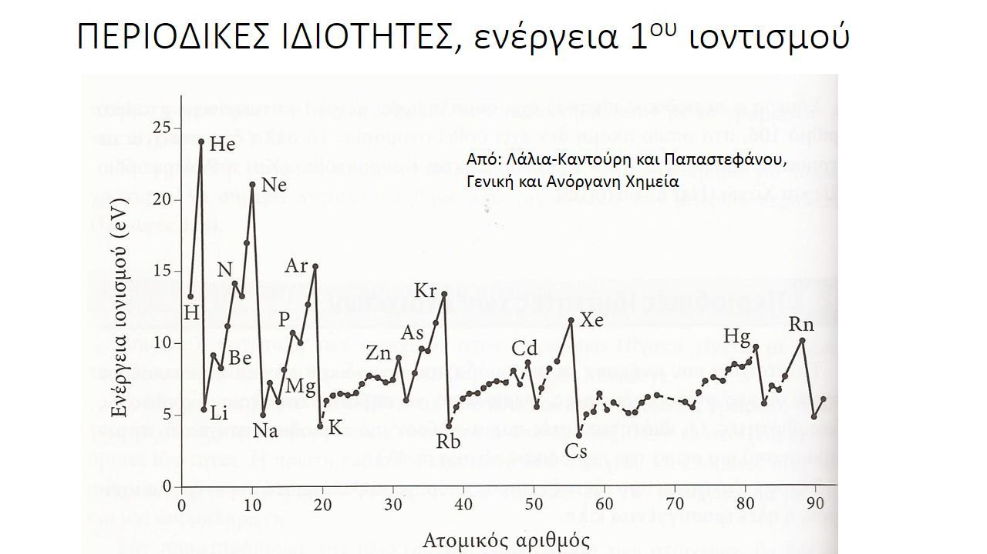

Slide 22
Na⁺ – Cl⁻ – Na⁺ – Cl⁻
Cl⁻ – Na⁺ – Cl⁻ – Na⁺
l
l
l
l
l
l
l
l

Slide 23
Βιβλιογραφία
Σελίδες: 65-80*, 41-58#, 77-89!, 29-35^
*Από Λάλια-Καντούρη Μ., Παπαστεφάνου Σ. Γενική και Ανόργανη Χημεία: Αρχές και Εργαστηριακές Ασκήσεις, 2^{η} έκδοση, Εκδόσεις Ζήτη, Θεσασαλονίκη, 2012.
#Από Ταμουτσίδη Ευστ. Γεωργική Χημεία, Β έκδοση, Εκδόσεις Γράμμα, Θεσσαλονίκη, 2008.
!Από Ξένου ΚΔ, Ξένου Ε. Γενική και Ανόργανη Χημεία, Μακεδονικές Εκδόσεις, Θεσασαλονίκη, 2009.
^Από Σημειώσεις Γεωργικής Χημείας, της Δρ. Κιτσιούλη Ειρήνης. Αυτό αφορά μόνον φοιτητές μεγαλύτερων εξαμήνων από το πρώην Τμήμα Φυτικής Παραγωγής.

Slide 24
Διατήρηση Σημειωμάτων
Οποιαδήποτε αναπαραγωγή ή διασκευή του υλικού θα πρέπει να συμπεριλαμβάνει:
το Σημείωμα Αναφοράς
το Σημείωμα Αδειοδότησης
τη Δήλωση Διατήρησης Σημειωμάτων
το Σημείωμα Χρήσης Έργων Τρίτων (εφόσον υπάρχει)
μαζί με τους συνοδευόμενους υπερσυνδέσμους.

Slide 25
Σημείωμα Αναφοράς
Παπαδόπουλος, Γ. Γεωργική Χημεία. Τεχνολογικό Ίδρυμα Ηπείρου. Διαθέσιμο από:
http://eclass.teiep.gr/courses/DEMO118/

Slide 26
Σημείωμα Αδειοδότησης
Το παρόν υλικό διατίθεται με τους όρους της άδειας χρήσης Creative Commons Αναφορά Δημιουργού-Μη Εμπορική Χρήση-Όχι Παράγωγα Έργα 4.0 Διεθνές [1] ή μεταγενέστερη. Εξαιρούνται τα αυτοτελή έργα τρίτων π.χ. φωτογραφίες, Διαγράμματα κ.λ.π., τα οποία εμπεριέχονται σε αυτό και τα οποία αναφέρονται μαζί με τους όρους χρήσης τους στο «Σημείωμα Χρήσης Έργων Τρίτων».
Ο δικαιούχος μπορεί να παρέχει στον αδειοδόχο ξεχωριστή άδεια να χρησιμοποιεί το έργο για εμπορική χρήση, εφόσον αυτό του ζητηθεί.
[1]
http://creativecommons.org/licenses/by-nc-nd/4.0/deed.el

Slide 27
Τέλος Ενότητας
Επεξεργασία: Αντώνιος Σακελλάριος
Άρτα, 2015

Slide 28
Τέλος Ενότητας
Χημικός δεσμός, μοριακές απεικονίσεις

